Slide 1
소프트웨어시스템 실습 발표
2106440139 하지호

Slide 2
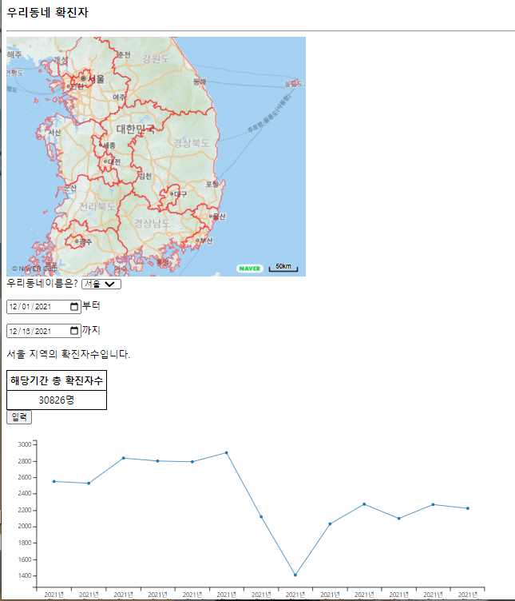
만들려는 프로그램
우리동네 확진자 수를
그래프 와 표로 알려주는
웹사이트

Slide 3
요구사항
form 으로 지역과 날짜정보를 입력
지도를 클릭해서 원하는 지역을 입력.
해당지역의 기간별 확진자 수를 그래프로 출력
해당지역의 총 확진자수 표로 출력

Slide 4
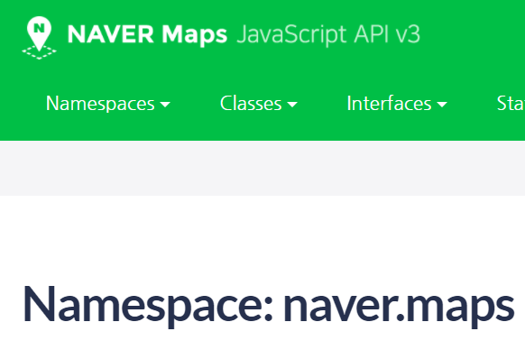
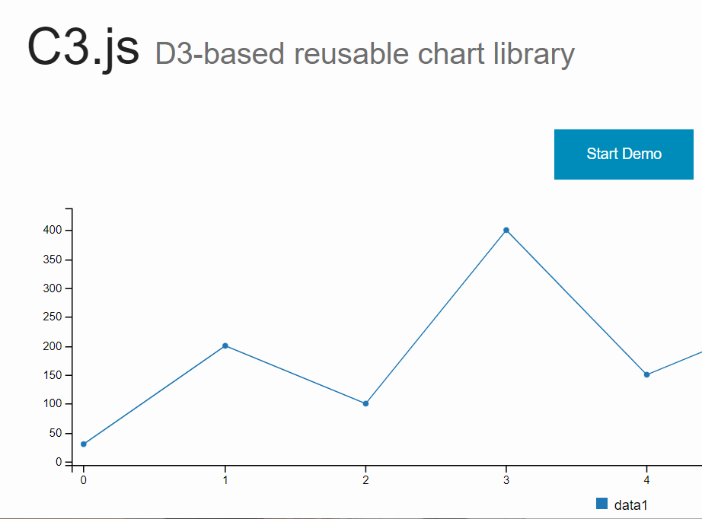
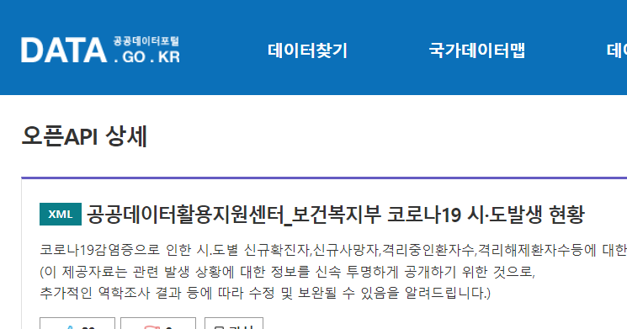
사용하는 api 와 라이브러리

Slide 5
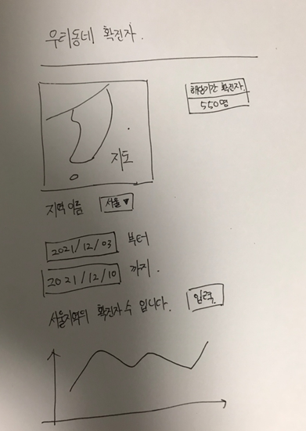
스케치

Slide 6
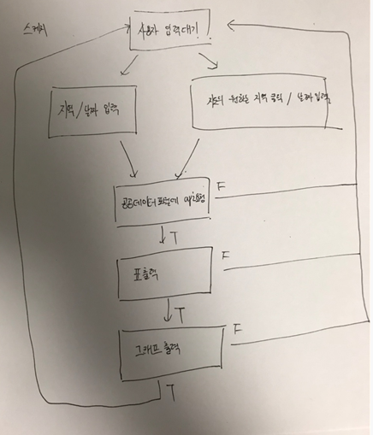
순서도

Slide 7
주요함수
Loaddoc(지역이름, 시작날짜, 종료날짜)
공공데이터포털 api호출후 코로나 확진자 xmll 파일을 받음
Myfuntion(xml, 지역이름)
xml 파일에서 특적지역에 관한 코로나정보만 추출
위의 정보를 바탕으로 차트를 그리고 표 생성

Slide 8
-시연

